Slide 1
스토리텔링 적용
박성현
12시간
12시간

Slide 3
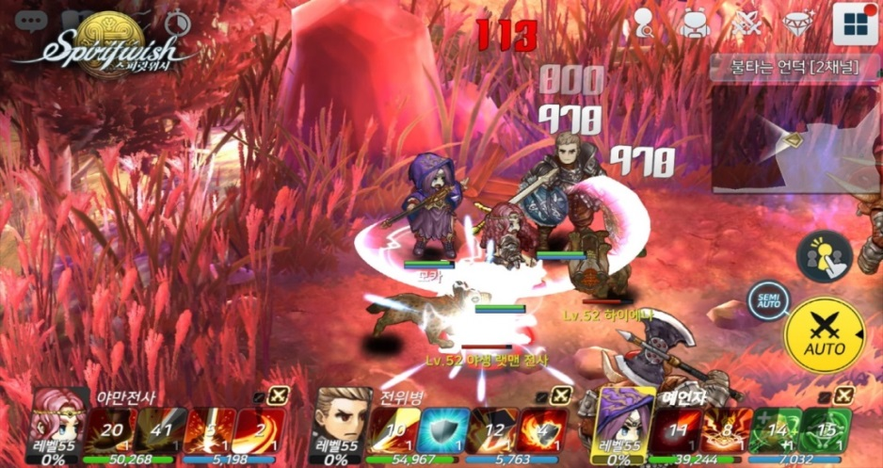
간략 소개 & 고려사항
모바일) 파티용병
장르 | MORPG | 그래픽 | SD캐릭터
주요 시스템 | 스킬 시너지, 스킬 조합 | 방향성 | 수집, 레이드
4개 캐릭터의 스킬을 구성하여 단일 개체의 몬스터와 전투를 주 콘텐츠를 하고 스킬 조합 시스템을 통해 유저가 스킬을 수집하는 이유를 설정한다.
속성 시스템을 넣어 캐릭터와 몬스터에 속성값을 넣음으로 여러 캐릭터의 수집의 이유를 넣겠다.
2
3
일반
1
닥.돌 용사 예시 이미지
파티용병 예시 이미지
구분 |  | 고려사항 | 적용 시 고려사항
모바일 | 조작 | 작은 화면을 통해 입력, 출력을 동시에 수행함으로 조작에 방해되는 UI표시를 지양 | 전투 중의 연출을 최대한으로 줄이고 비 전투시에 스토리를 진행 함으로 게임 진행에 방해 되는 않도록 한다.
 | 화면크기
스토리 |  | 이해가 어려운, 거부감이 드는 스토리를 사용시 유저의 선택을 받기 어려움 길고 장황한 스토리는 몰입을 방해 | MORPG에서 같은 적과 반복 전투해야 되는 이유에 대해 적절한 설명이 없다면 반복 전투에 대해 의구심이 생겨나고 이는 유저의 몰입도를 방해 하는 요소가 될 수 있다.
Notes:
튜토리얼 얘기 이전에 대략적인 내 게임 플레이에 대한 내용들은 설명해야 한다.
장르 인터페이스 플레이 방식등 게임이 어떤 부분이 중요하고 어떤걸 유저가 알아야 하는지에 대한 정보가 필요하다.
캐릭터를 수집하는 요소를 넣었다면 문서 앞에 기획한 문서도 지금 게임 설명에서도 추가 해야한다.
총정리/ 팸틀릿 설정/ 가로 포멧의 경우 16:9 / 표의 내용을 분석 / 스토리에 대한 영향을 주는 요소 / 내 게임의 정보에 집중 / 타게임의 정보를 배제

Slide 4
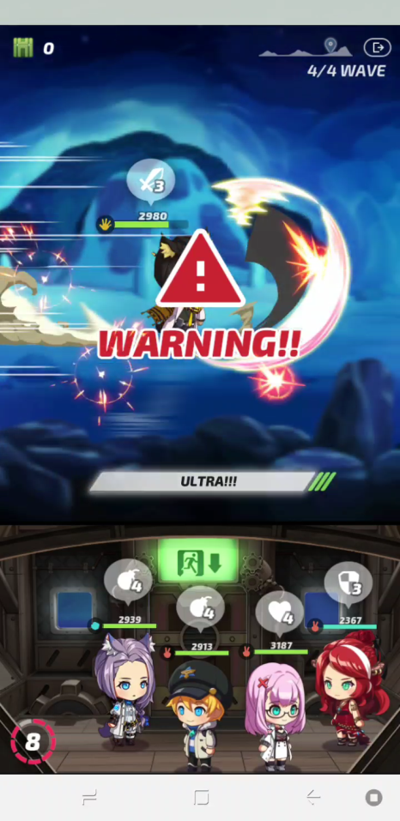
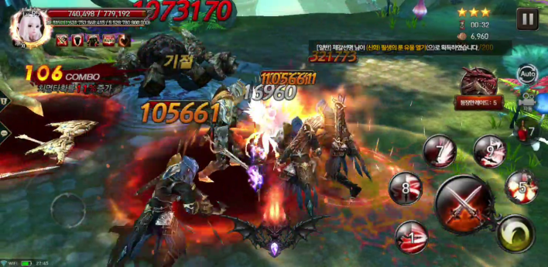
같은 플렛폼의 게임
모바일) 블루스톤
장르 | 수집 RPG | 소재 | 판타지
주요 시스템 | 클리커, 수집 | 방향성 | 캐릭터 수집
클리커 시스템을 이용한 전투와 헌터 섭외라는 형태의 캐릭터 수집이 주요 시스템이다.
모바일) 레이븐
장르 | MORPG | 소재 | 중세 판타지
주요 시스템 | 레이드, PVP | 방향성 | 캐릭터 육성
전투를 통해 캐릭터를 육성하고 육성한 캐릭터를 통해 PVP, 레이드 등 다양한 컨텐츠를 사용한다.

Slide 5
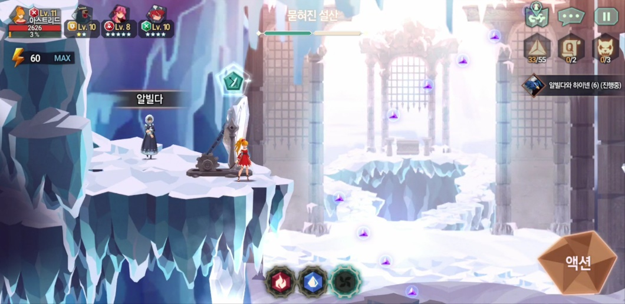
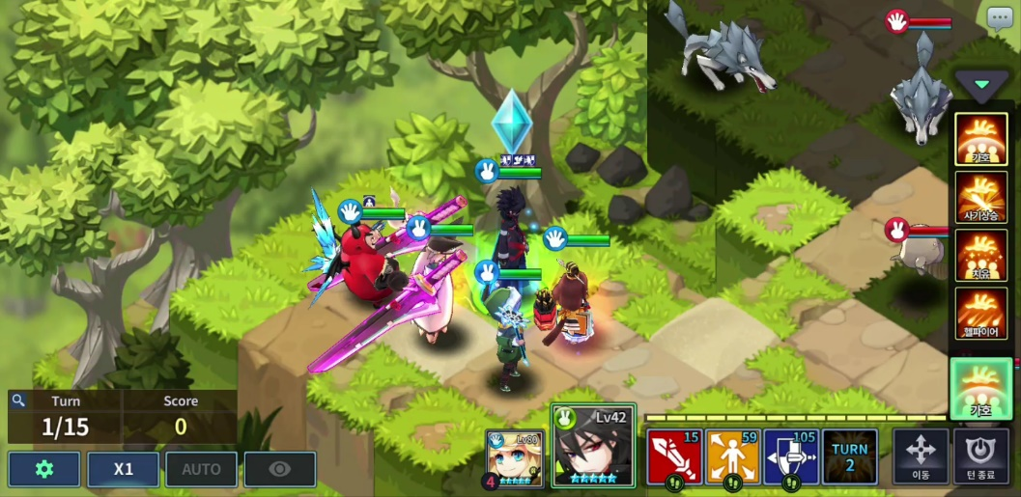
같은 플렛폼의 게임
모바일) 팬텀게이트 : 더 라스트 발키리
장르 | 어드벤처 RPG | 소재 | 북유럽 신화
주요 시스템 | 어드벤처, 턴제 | 방향성 | 어드벤처
어드벤처 장르의 특성인 모험을 던전 내부에 배치함으로 전투는 SRPG 이동은 어드벤처의 형태로 구성 되어 있다.
모바일) 판타지택틱스R
장르 | SRPG | 소재 | 중세 판타지
주요 시스템 | 영웅 수집, 전략 | 방향성 | 전략
전략(협동, 방향, 상성, 지형)을 핵심적인 시스템으로 사용하여 유저가 영웅을 수집하는 이유를 만들었다.

Slide 6




게임 비교
게임명 | 블루스톤 | 레이븐 | 팬텀게이트 | 판타지택틱스R
장르 | 수집 RPG | MORPG | 어드벤처 RPG | 턴제 RPG
플렛폼 | 모바일 (세로) | 모바일 (가로) | 모바일 (가로) | 모바일 (가로)
스토리적 목표 | 메트론 광석 획득 | 다른 차원에서 공격해 오는 적 퇴치 | 폭군을 제거하고 엄마를 되살리기 | 세계정복 및 세계 구원
소재 | 판타지 빙하기 | 중세 판타지 | 북유럽 신화 | 중세 판타지
현재 기획 중인 게임이 모바일 플렛폼에 RPG장르의 게임이기에 같은 플렛폼 중 RPG 장르의 게임에서 스토리텔링 방법이 무엇인지 분석하여 내 게임에 적용 시키겠다.
공통된 장르에서 보여지는 스토리텔링 방식을 보고 각 세부 장르별 차이점을 보고 그 중 내가 기획 할 게임에 적합한 스토리텔링 방식을 사용하기 위해 선정하였다.
Notes:
예시 게임을 표로 나누고 그것에 대하여 비교하거나 분석했다면 그에 맞게 표를 텍스트로 설명해줘야 한다. 예를 들면 왜 이런 게임들을 선정했고 이것들의 공통점은 무엇이고 이것을 통해서 알 수 있는 공통점 차별점 등을 통하여 분석한 내용이 있어야 한다.

Slide 7
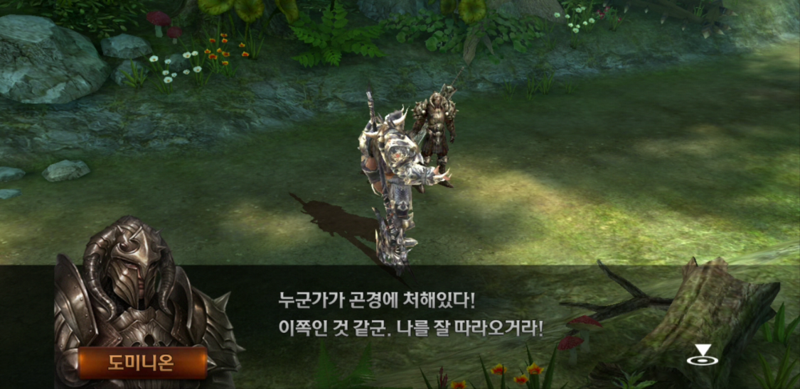
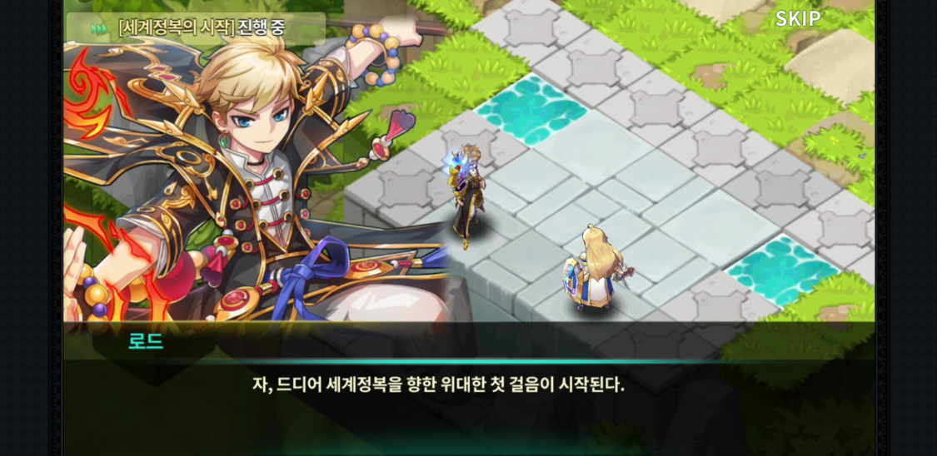
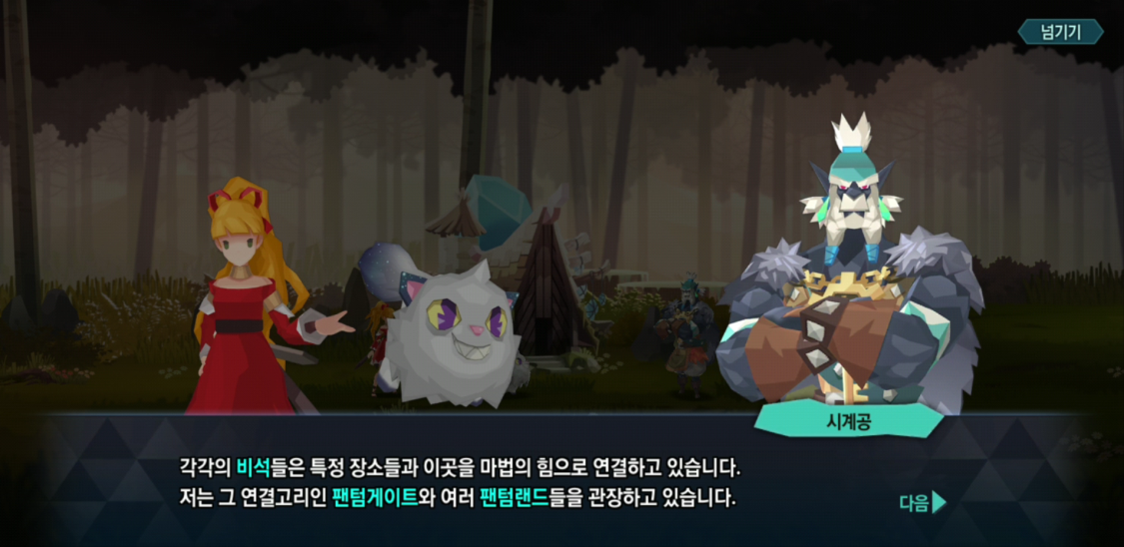
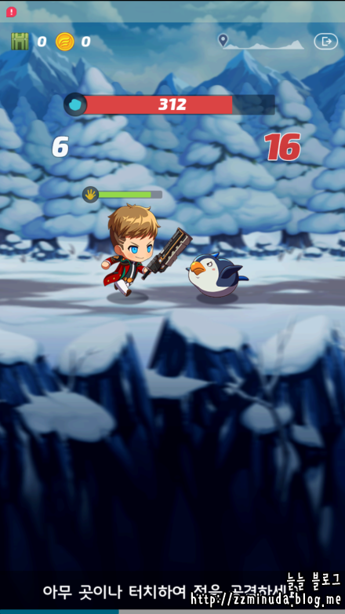
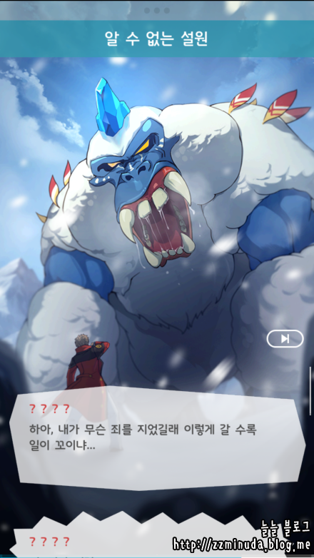
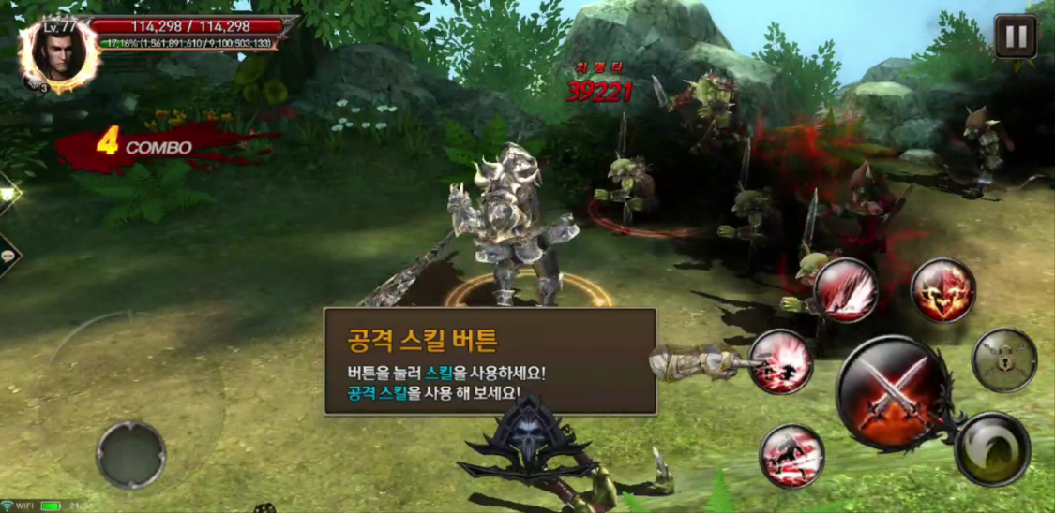
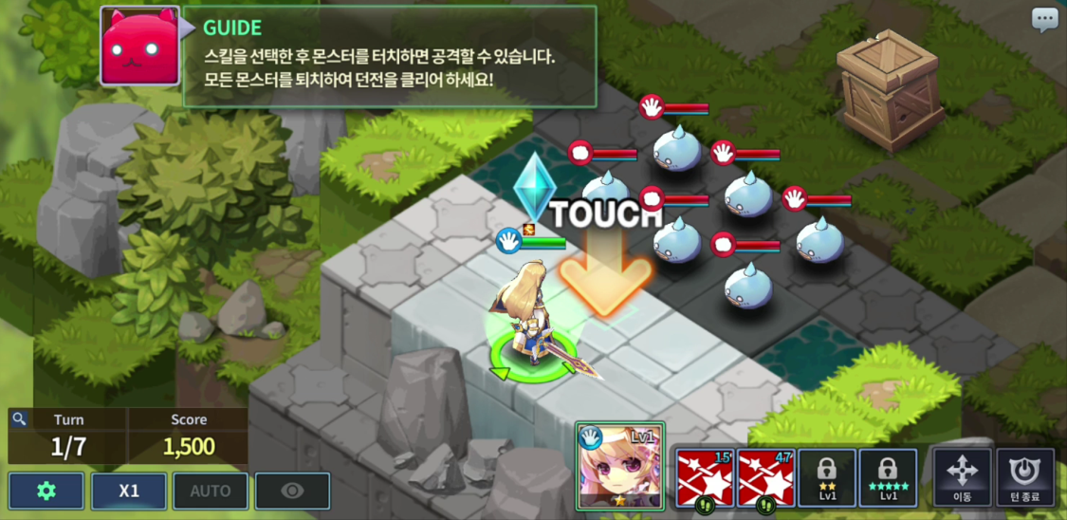
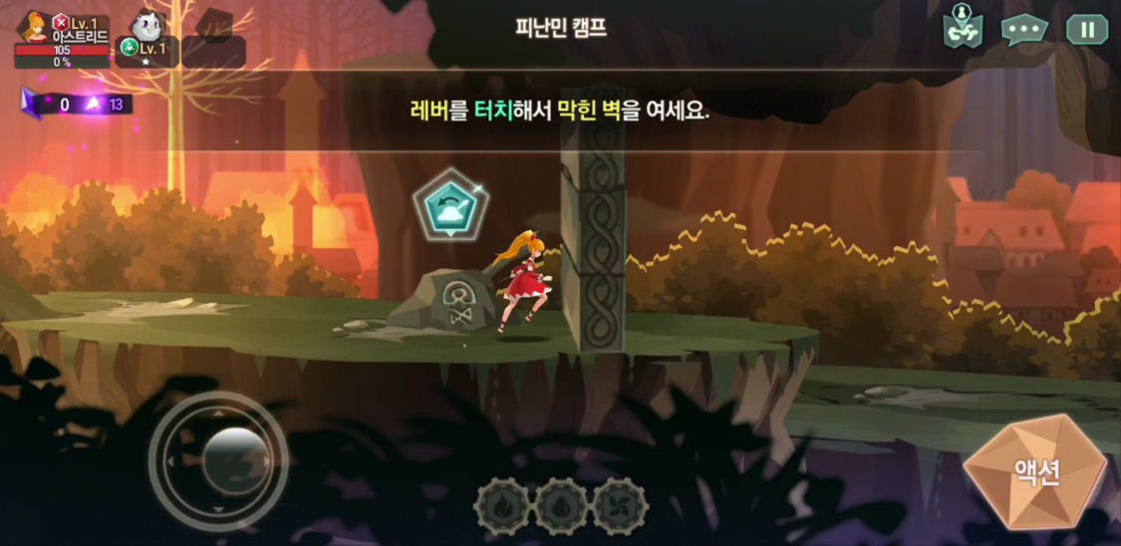
튜토리얼
튜토리얼에 간략한 플레이를 통해 플레이 방법을 설명해준다.
게임 시작 전 팝업 텍스트와 이미지를 통해 게임에 관련된 정보를 알려 준다.
플레이어의 주요 플레이에 관한 정보를 단계적으로 줌으로 유저가 게임에 적응 하도록 한다.
게임의 목표에 관한 당위성을 준다.
게임의 조작 방법을 알려 준다.
판타지워택틱스R
팬텀게이트
레이븐
블루스톤
블루스톤
판타지워택틱스R
팬텀게이트
레이븐
슬라이드쇼
Notes:
그림에 관한 간략한 설명 추가, 슬라이드쇼로 보아야 하는 부분 추가

Slide 8
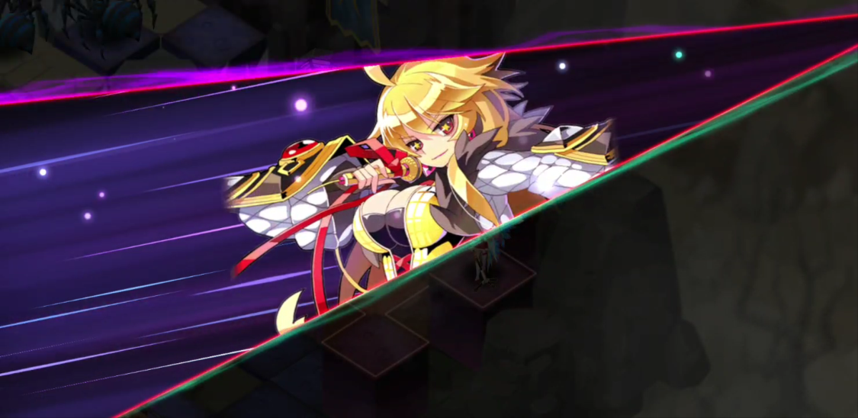
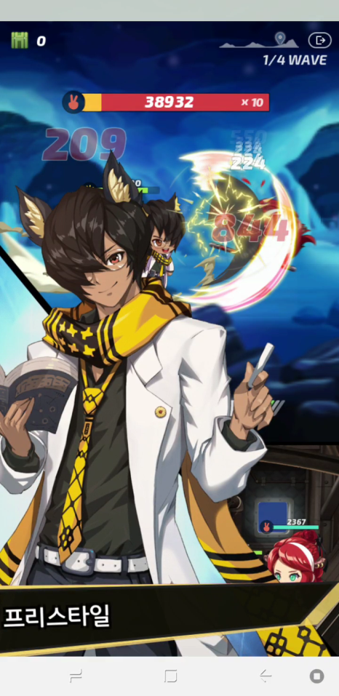
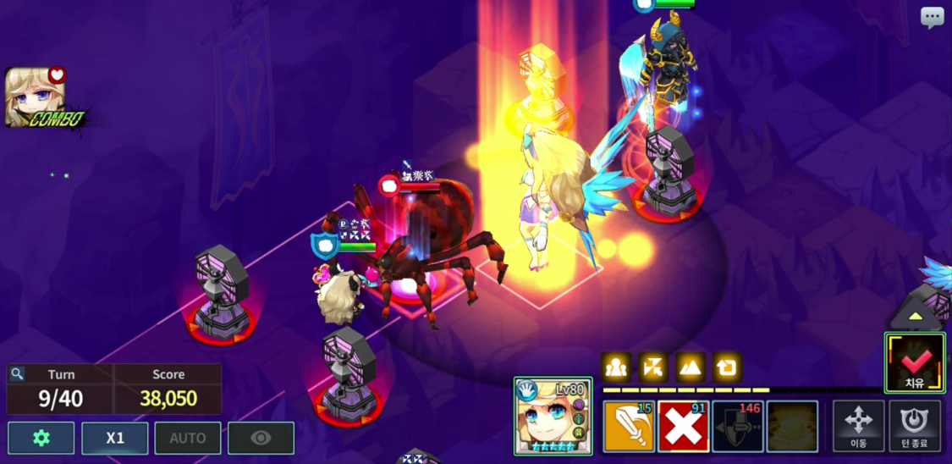
플레이 중 연출
전투 중에 스킬을 사용하면 캐릭터의 이미지와 스킬 이름이 나타나며 스킬을 사용 했다는 것을 알려 준다.
게임 내 영상을 보여준다.
경고 메시지가 나옴으로 강력한 적이 나타남을 알려 준다.
특수한 상황 연출을 통해 게임의 주요 시스템을 알려 준다.
캐릭터의 스킬의 발동을 알려주어 플레이어의 조작에 재미를 주고, 스킬에 대한 궁금증이 생기게 하여 캐릭터 수집의 목표가 생기게 한다.
자주 캐릭터의 모습을 보여줌으로 애정을 높여준다.
시스템의 효과를 시각적으로 잘 보이게 해준다.
판타지워택틱스R
블루스톤
판타지워택틱스R
블루스톤
슬라이드쇼

Slide 9
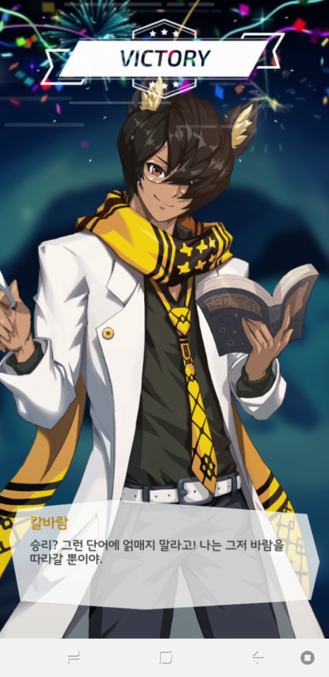
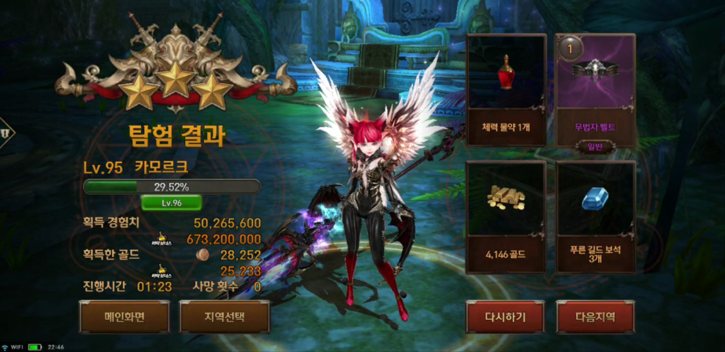
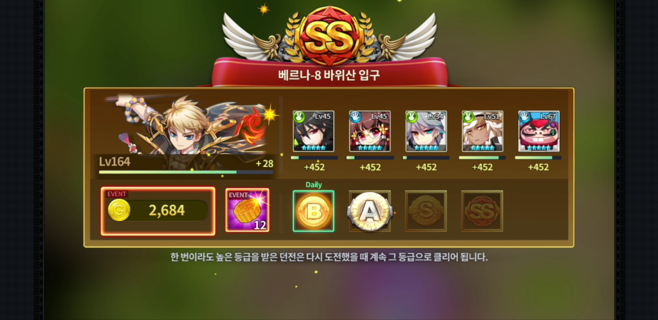
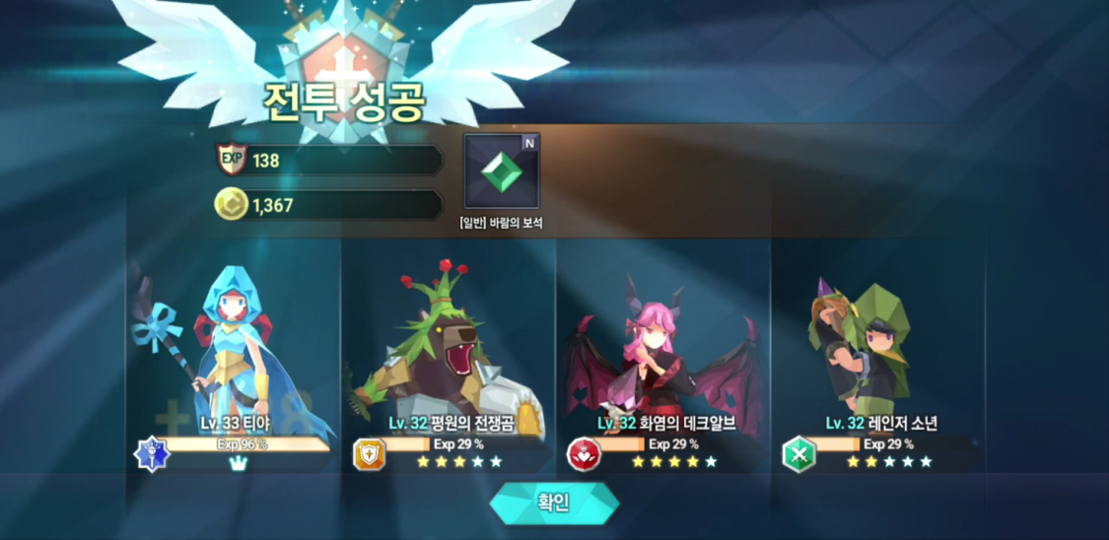
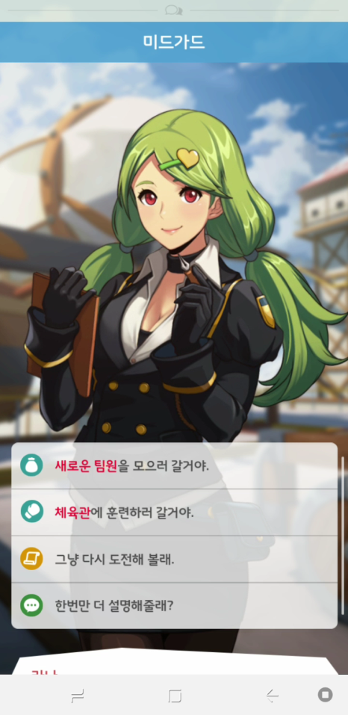
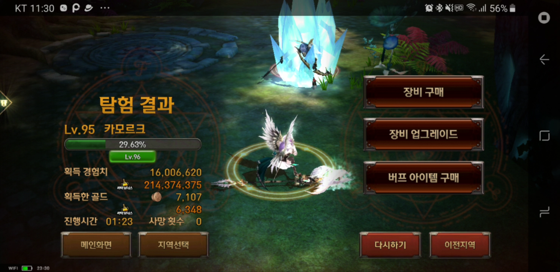
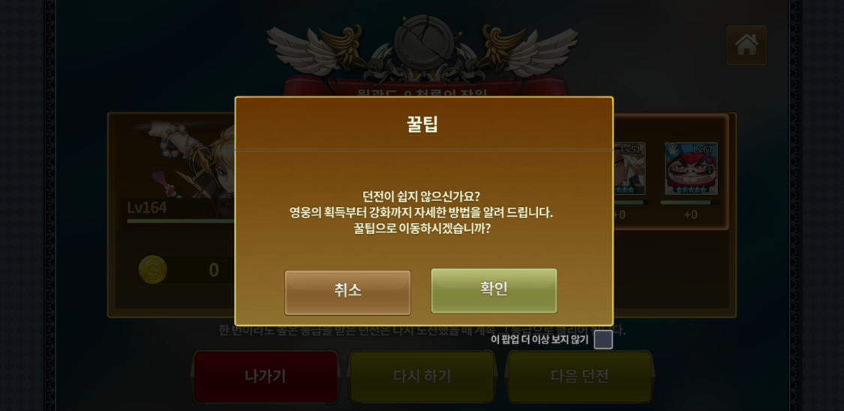
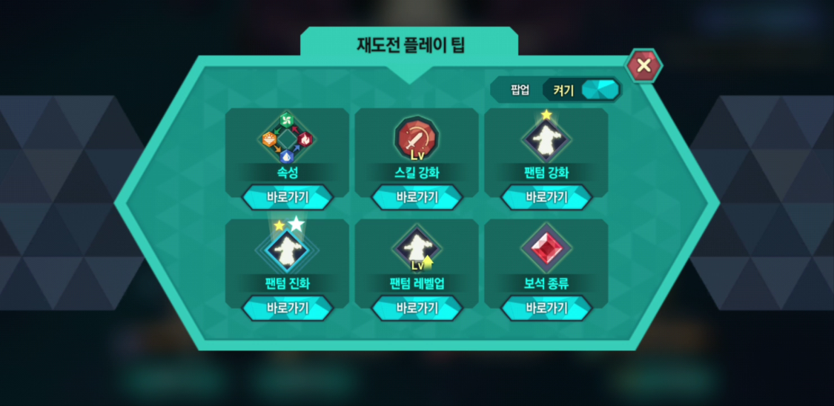
클리어 후 연출
전투 종료 후에 캐릭터 이미지와 대사가 출력된다.
캐릭터마다 다른 대사가 존재한다.
전투 종료 후에 전투 보상과 달성 정도를 보여 준다.
패배시에 강해지는 방법을 제시한다.
캐릭터마다 다른 대사를 하게 함으로 캐릭터성 높여 캐릭터 수집욕구를 향상시킨다.
전투의 결과를 한눈에 보기 쉽게 하여 전투의 동기를 부여한다.
패배 할 경우 방향성을 제시함으로 플레이어의 목적을 명확하게 한다.
판타지워택틱스R
팬텀게이트
레이븐
블루스톤
블루스톤
판타지워택틱스R
팬텀게이트
레이븐
슬라이드쇼

Slide 10
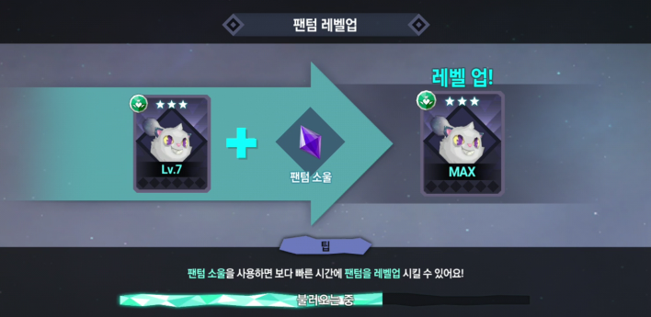
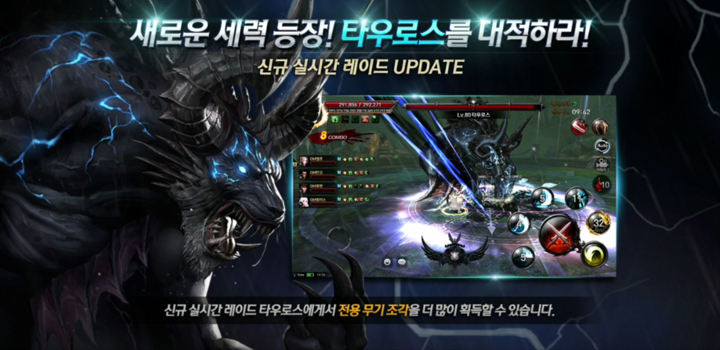
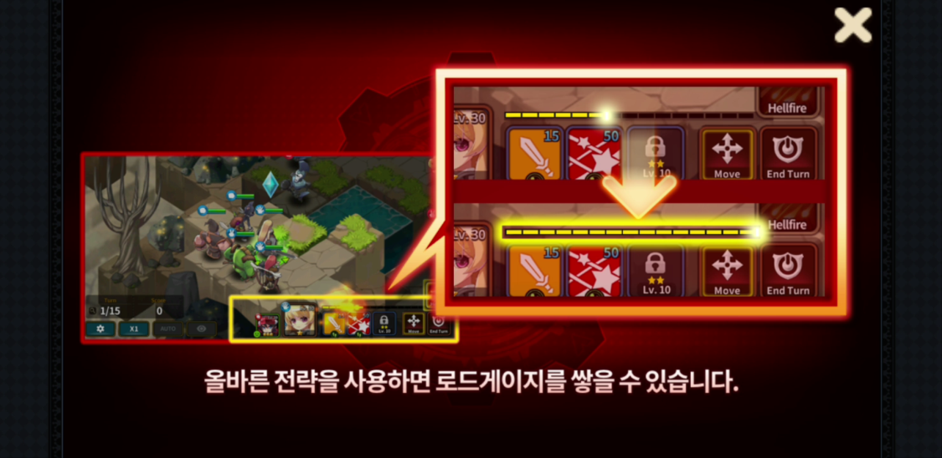
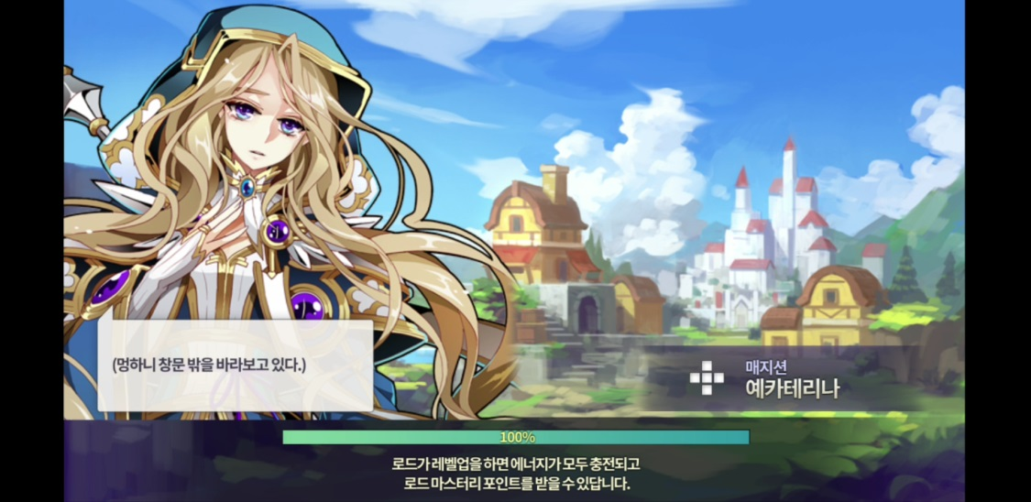
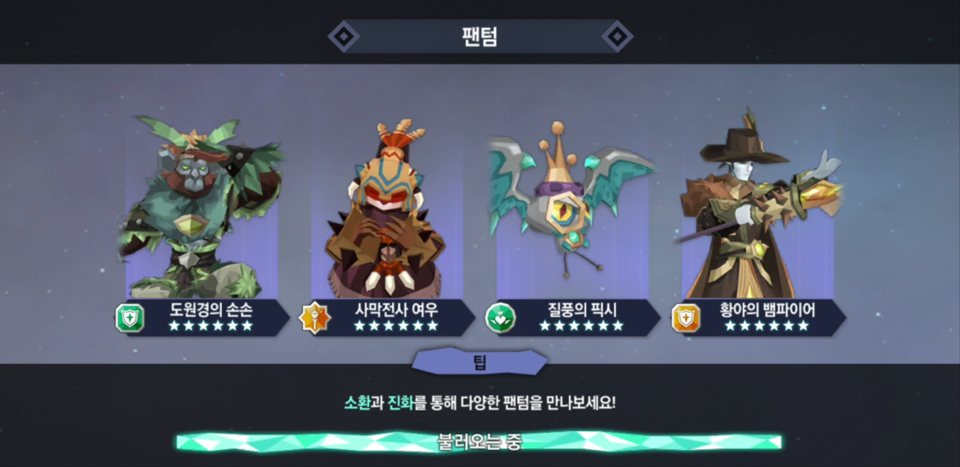
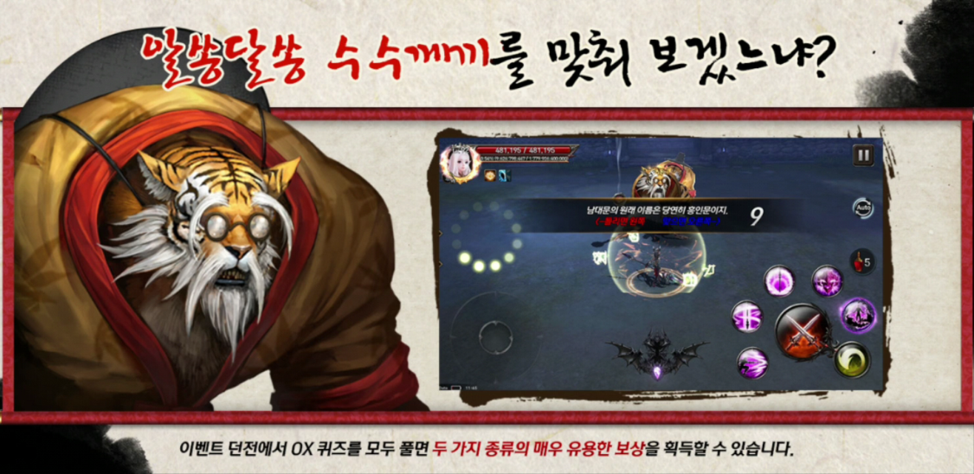
로딩 화면
게임 로딩 중 이미지와 텍스트가 나와서 게임에 관련된 정보를 제공한다. (ex : 전투 꿀팁, 이벤트)
캐릭터의 이미지와 이야기를 배치한다.
게임의 로딩 시간 중에 정보를 제공함으로 유저가 게임에 관련된 정보를 좀 더 자주 접할 수 있도록 한다. (반복 노출)
캐릭터를 자주 노출 시킴으로 캐릭터의 애정을 높이고, 캐릭터의 궁금증을 발생시켜 캐릭터의 수집욕구를 자극한다.
판타지워택틱스R
레이븐
팬텀게이트
판타지워택틱스R
팬텀게이트
레이븐
슬라이드쇼

Slide 11
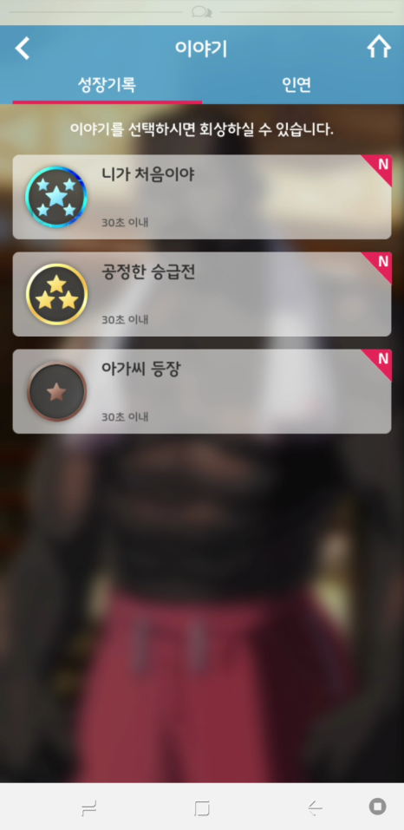
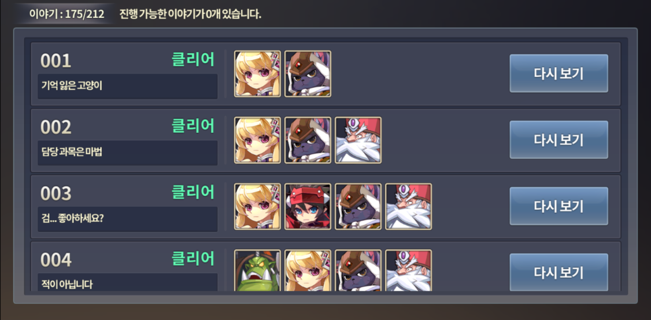
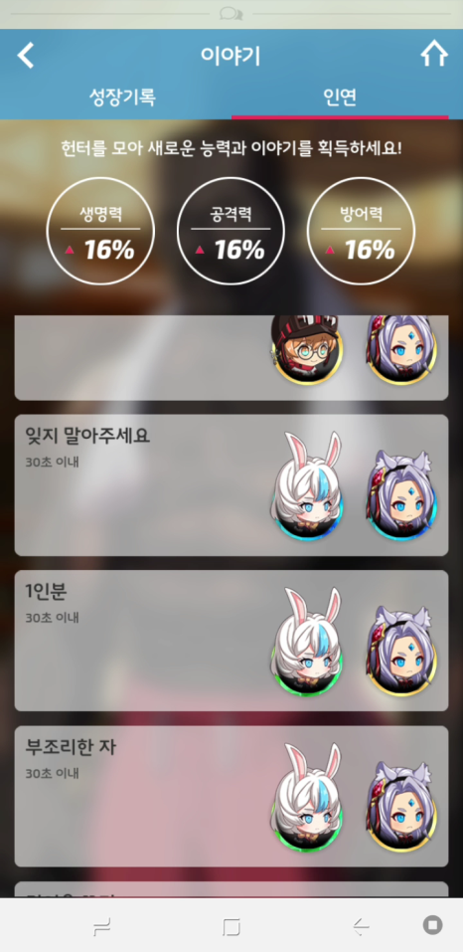
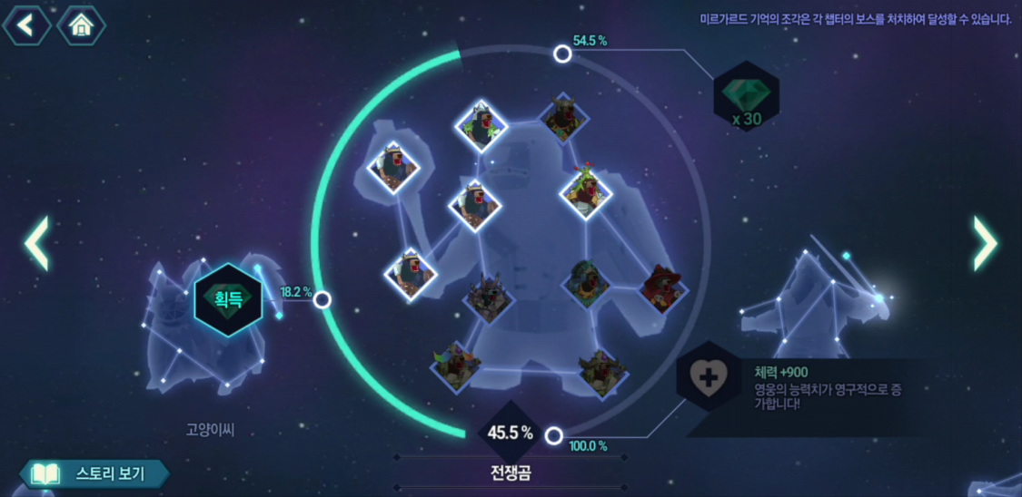
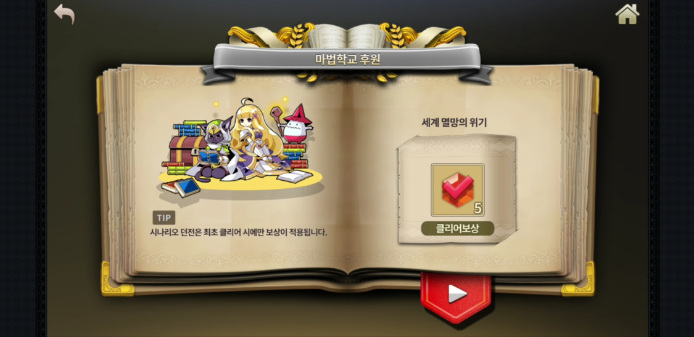
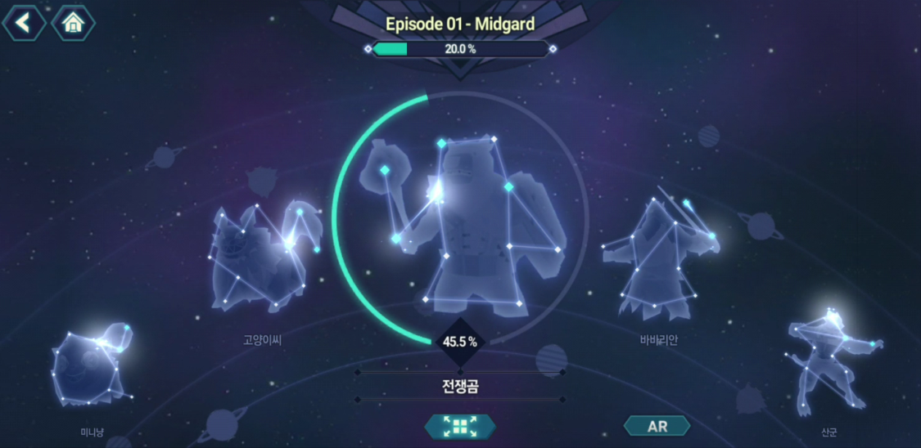
스토리 열람
스토리를 통해 서로 간의 이야기나 개인의 이야기를 알게 한다.
캐릭터를 수집하거나 스토리를 보면 재화를 주거나 추가적 효과를 준다.
캐릭터의 이야기를 보여 줌으로 캐릭터에 좀 더 애정을 가지도록 하는 효과를 준다.
캐릭터의 수집이 캐릭터의 육성에 도움이 되게 함으로 캐릭터 수집의 목적을 명확히 하게 한다.
판타지워택틱스R
팬텀게이트
블루스톤
블루스톤
판타지워택틱스R
팬텀게이트
슬라이드쇼

Slide 12
종합정리
번호 | 구분 | 구현 방법 | 분석
1 | 튜토리얼 시작 전 | 이미지+ 텍스트 | 게임 플레이의 목적을 구체적으로 알려준다. 플레이어에게 주요 시스템의 정보와 플레이 방법을 제공한다.
2 | 튜토리얼 시작 중 | 팝업창
3 | 플레이 화면 | 이미지+사운드, 영상 | 특수한 상황에 이미지 혹은 영상을 넣음으로 캐릭터의 애정을 높이고, 스킬사용에 관한 정확한 상황을 제공한다.
4 | 클리어 후 연출 | 이미지+텍스트 | 결과를 직관적으로 보여 줌으로 전투의 목적과 목표를 명확하게 보여준다. 캐릭터를 등장시킴으로 유저의 캐릭터 애정도를 높였다.
5 | 로딩 화면 | 이미지 + 텍스트 | 게임 내 정보를 자주 노출 시킴으로 게임의 이해도를 높이고 애정을 높인다.
6 | 스토리 열람 | 이미지 + 텍스트 상호 작용 | 모바일 플렛폼 상 게임에 오래 집중하기 힘든 상황이 많기에 게임 스토리를 따로 보여 줌으로 게임 플레이에 방해가 적게 되고 상호작용을 통해 게임의 몰입도와 캐릭터 애정을 높였다.

Slide 13
튜토리얼 및 플레이 중 연출
전투 시작 전에 간략한 캐릭터 이미지와 텍스트를 통해 플레이어에 관한 정보를 제공한다.
시스템에 관한 정보를 제공하고 플레이 방법에 관한 이야기를 팝업 텍스트를 통해 전달한다.
조작부분 위에 텍스트 팝업창을 올림으로 게임 플레이 화면에 적게 지장을 주고 그에 관한 정보를 게임화면을 통해 알 수 있도록 한다.
게임 중의 스토리텔링으로 스킬 사용시 효과음만 넣는다.
플레이어가 주요 시스템인 스킬조합 스킬에 익숙할 수 있도록 게임 시작시 정보를 제공한다.
캐릭터 4개가 1개의 몬스터와 싸우는 형태의 플레이기에 화면을 가리는 이미지이나 텍스트 등을 출력하면 플레이에 큰 영향을 주기에 효과음 정도만 넣는다. (스킬 사용시 기합, 타격음 등)
스킬버튼을 누르면 모든 캐릭터들이 스킬을 사용 할 거야
3
2
일반
1
2
3
일반
1

Slide 14
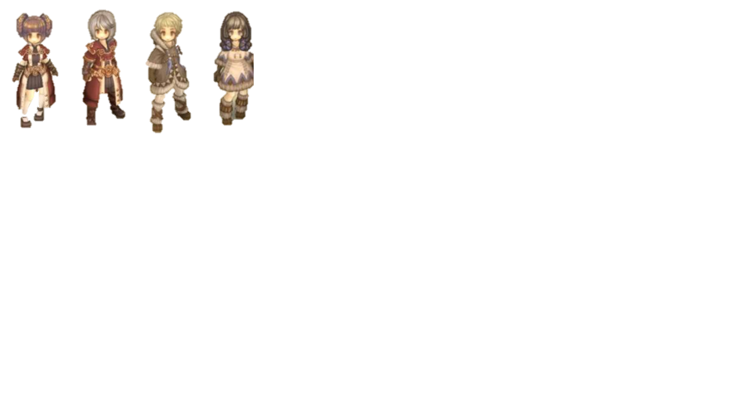
클리어 후 연출
클리어시간 : 02:30
전투 종료시에 캐릭터가 유저에게 말을 걸어 주는 형태로 띄게 한다.
캐릭터마다 다른 내용의 텍스트를 출력 한다.
제일 왼쪽의 캐릭터의 텍스트를 출력한다.
패배시 스킬성장 버튼을 넣어 준다.
캐릭터의 애정도를 높이고 유저의 게임 몰입도를 높인다.
캐릭터의 수집의 욕구를 자극하도록 한다.
캐릭터 육성의 위해 스킬의 성장이 필요함을 알려 육성의 방향성을 알려 준다.
이번 적은 쉬었네
Best 클리어시간 : 02:10
S
S
S
M
로비
재도전
다음 단계
우리 좀더 노력해요
로비
스킬 성장
재도전

Slide 15
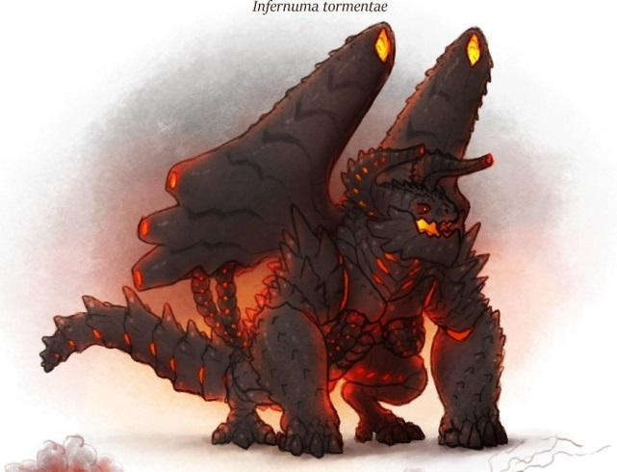
로딩 화면
이 게임의 특징적 설명인 스킬 조합 시스템을 게임 로딩 중에 보여주어 유저들이 스킬 조합에 관한 정보를 지속적으로 제공 한다.
몬스터의 이미지를 보여 주어 몬스터의 모습과 속성 등을 유추 할 수 있도록 한다.
게임 도입부에 몬스터가 나타나는 인 게임 영상을 틀어 적에 대한 명확한 인상을 심어 준다.
게임 시스템에 관한 정보를 자주 등장 하여 중요 컨텐츠와 시스템이 무엇인지 인지하게 하여 플레이어의 목적을 명확하게 만든다.
스킬 조합 : 스킬을 사용하면 동시에 날아 갑니다. 스킬 조합에 따라 추가적 데미지를 입힙니다.

Slide 16
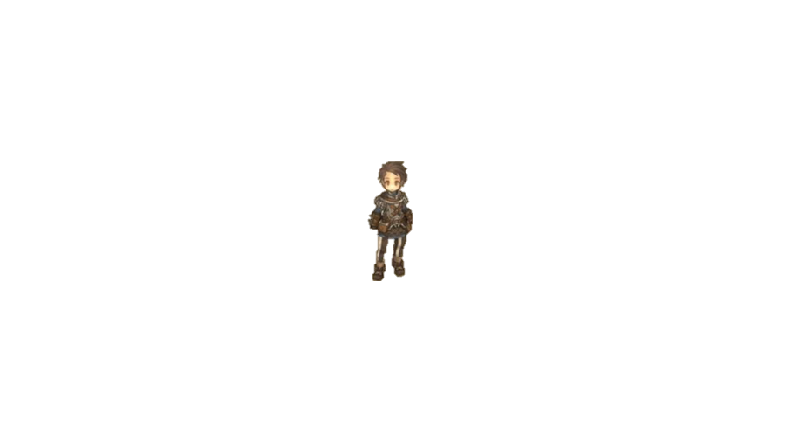
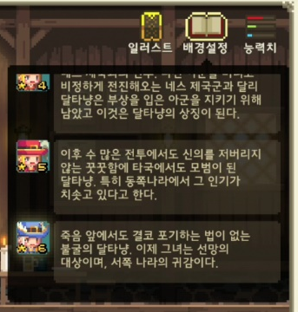
스토리 열람
도감
캐릭터 별로 이야기를 구성하거나, 관련된 이야기를 넣는다.
캐릭터를 수집하면 보상을 제공한다.
스킬 도감을 통해 전체적인 스킬을 보여준다.
캐릭터 별로 이야기를 구성 함으로 유저가 캐릭터에 애정이 생기게 하고 캐릭터의 개성을 나타나게 한다.
이야기에 보상을 주어 캐릭터 수집의 목표를 명확하게 한다.
도감을 통해 플레이어의 목표를 명확하게 하도록 한다.
K
W
A
H
I
I
I
I
I
I
I
I
I
I
I
I
I
I
I
I
I
I
I
I
도감
K
W
A
H
P
스킬 정보값
(스킬 효과, 스킬의 효과데이터, 스킬의 조합데이터)
S
S
S
S
S
S
S
S
S
S
S
S
S
S
S
S
S
S
S
S

Slide 17
정리
번호 | 구분 | 구현 방법 | 이유
1 | 튜토리얼 시작 전 | 이미지+ 텍스트 | 게임 플레이의 목적을 구체적으로 알려준다. 플레이어에게 주요 시스템의 정보와 플레이 방법을 제공한다. 조작부분 위에 팝업창을 올림으로 게임 플레이 화면에 영향이 적게 한다.
2 | 튜토리얼 시작 중 | 텍스트 팝업창
3 | 플레이 화면 | 사운드 | 플레이에 큰 영향을 주지 않게 하기 위해 효과음 정도만 넣는다.
4 | 클리어 후 연출 | 이미지+텍스트 | 캐릭터의 애정도를 높이고 유저의 게임 몰입도를 높인다. 캐릭터 육성의 위해 스킬의 성장이 필요함을 알려 육성의 방향성을 알려 준다.
5 | 로딩 화면 | 이미지 + 텍스트 | 게임에 관한 정보를 자주 등장 하여 중요 컨텐츠와 시스템이 무엇인지 인지하게 하여 플레이어의 목적을 명확하게 만든다.
6 | 스토리 열람 | 이미지 + 텍스트 상호 작용 | 캐릭터 별로 이야기를 구성 함으로 유저가 캐릭터에 애정이 생기게 하고 캐릭터의 개성을 나타나게 한다. 보상을 통해 캐릭터 수집의 목표를 명확하게 한다. 도감을 통해 플레이어의 목표를 명확하게 하도록 한다.
Notes:
항목을 좀더 쉽게 볼수있게 수정

Slide 18
감사합니다.

